Slide 1
金融创新、信用周期和经济周期 （以2008金融危机为例）
钱军辉

Slide 2
内容
资产证券化
安全资产荒
美国次贷泡沫和危机
其他国家经历
Notes:
1933年的金融改革似乎解决了一切问题。未来还会有1929年股灾以及之后银行危机和大萧条吗？
明斯基在他的Stabilizing an Unstable Economy一书中比较乐观。主要原因是二战以后的政府很庞大，财政自动稳定器、相机财政政策、以及货币政策能用来避免大萧条那样的衰退。
在这一章中，我们学习一下在不久的过去，金融创新和全球失衡如何一起催生巨大的信用泡沫，导致大萧条以来最严重的一次金融危机和经济衰退。

Slide 3
资产证券化
资产证券化（securitization）：将缺乏流动性的资产打包成为可以在金融市场出售和流通的资产证券化产品（ABS）。
底层资产：对公贷款、按揭房贷、车贷、信用卡贷款、消费贷、融资租赁、应收账款、物业费等。
证券产品：CLO, MBS, CDO, synthetic CDO, REITs等。
Notes:
PBS Frontline 纪录片：Money, Power and Wall Street
Collateralized loan obligations (CLO) are securities that are backed by a pool of loans.
A mortgage-backed security (MBS) is an investment similar to a bond that is made up of a bundle of home loans bought from the banks that issued them.
A collateralized debt obligation (CDO) is a complex structured finance product that is backed by a pool of loans and other assets and sold to institutional investors.
A synthetic CDO invests in noncash assets to obtain exposure to a portfolio of fixed-income assets. It is one kind of collateralized debt obligation (CDO)—a structured product that combines cash-generating assets that are repackaged into pools and sold to investors.

Slide 4
打包（packaging）
借款人
借款人
Special Purpose Vehicle
证券
资产池
投资者
￥
$$⋮$$
借款人
Notes:
注意打包和开银行的相似性。
打包的逻辑跟“分散投资”类似，如果基础资产现金流相关性很弱，打包在一起，风险下降，因此实现“信用转化”。
然而，如果相关性很强，打包的效益很低。
Harry Markowitz: “Diversification is the only free lunch.”

Slide 5
分层（tranching）
次级(equity)
5 万
预期收益 30%
资产 1
资产 2
资产 3

资产 n
本金=100 万元
SPV
夹层(mezzanine)
20万
预期收益10%
优先(super senior)
75 万
预期收益 6%
Notes:
SPV: special purpose vehicle
分层是为了满足不同投资者需求。

Slide 6
从ABS到CDO：以次级贷为例
ABS
ABS CDO
Subprime Mortgage Portfolio
Equity Tranche (5%)
Not Rated
repackage
Equity Tranche (5%)
Mezzanine Tranche (20%)
BBB
Mezzanine Tranche (15%) BBB
Super Senior Tranche (75%)
AAA
Super Senior Tranche (80%)
AAA
Notes:
次级贷：Subprime Mortgage
CDO：A collateralized debt obligation (CDO) is a type of structured asset-backed security (ABS).

Slide 7
CDS (Credit Default Swap)
是一种保险，对冲公司债违约风险。
推广到MBS等资产证券化产品。
CDS买方
CDS spread (e.g., 50 bp per year)
CDS卖方
Payment if default
Notes:
A credit default swap (CDS) is a financial swap agreement that the seller of the CDS will compensate the buyer in the event of a debt default (by the debtor) or other credit event.
需求方：债券持有人（对冲），债券空头
供应方：保险公司（如AIG）
中间商：投行
CDS 多头是债券空头
May 19, 2005: Fund manager Michael Burry closed a Credit Default Swap against subprime mortgage bonds with Deutsche Bank valued at $60 million – the first such CDS. He projected they would become volatile within two years of the low "teaser rate" of the mortgages expiring.
CDS on MBS is “pay-as-you-go”. 随着个体按揭慢慢违约，CDS给买方付钱。

Slide 8
资产证券化的需求
发行机构
获得廉价融资
贷款资产出表
降低资产负债率
赚取费用
证券买方
收益更高的固定收益产品
收益更高的安全资产
可用作repo抵押物，以获得短期融资
投机

Slide 9
MBS投资者：CMLTI 2006-NC2为例
Notes:
From “The financial crisis inquiry report” (p115):
Eight banks and securities firms provided most of the money New Century needed to make the 4499 mortgages it would sell to Citigroup. Most of the funds came through repo agreements from a set of banks.

Slide 10
内容
资产证券化
安全资产荒
美国次贷泡沫和危机
其他国家经历

Slide 11
安全资产
供应：发达国家国债、银行存款、AAA公司债、AAA资产证券化产品、货币式共同基金等。
需求：主权基金，退休基金，保险公司，企业年金，企业，对冲基金，等等。

Slide 12
安全资产荒
国债供应有限制
财政纪律
财政能力
全球化和贫富差距扩大，导致安全资产需求扩大。
安全资产慌的后果
利率低迷 -> 追逐收益（searching for yield）-> 信用泡沫
Notes:
在价格维度，安全资产荒表现为国债利率偏低，导致金融机构追逐收益（searching for yield）。

Slide 13
特里芬难题（Triffin Dilemma）
版本1：在Bretton-Woods 体系中，各国积累的美元储备越来越多，终将超过美国黄金储备。
版本2： Bretton-Woods 体系瓦解后，各国依然选择美元作为储备货币。为了适应各国继续积累美元储备（美元安全资产），美国要维持贸易逆差和财政赤字，债务负担终将超过其财政能力。
Notes:
如何理解各国增加美元储备，意味着美国要维持贸易逆差？
(Y-C-G) – I = X
即“资本净流出”=外贸盈余
美国为世界提供“理财产品”，世界拿实物商品跟美国交换，交换结果就是：美国增加了负债，世界增加了资产。

Slide 14
信用泡沫
通过“金融创新”，“伪安全资产”应运而生。
为制造大量“伪安全资产”，需要大量底层贷款，因此催生信用泡沫。

Slide 15
内容
资产证券化
安全资产荒
美国次贷泡沫和危机
背景（去监管、宽松货币、全球化）
房地产和信贷泡沫
泡沫破灭和金融海啸
其他国家经历
Notes:
背景包括：监管放松、货币政策先松后紧、全球化
泡沫破灭：银行危机、大宗商品价格、股市、外贸
救市：财政部、美联储、美元。
其他国家经历：中国A股泡沫及其破灭，四万亿刺激，欧债危机

Slide 16
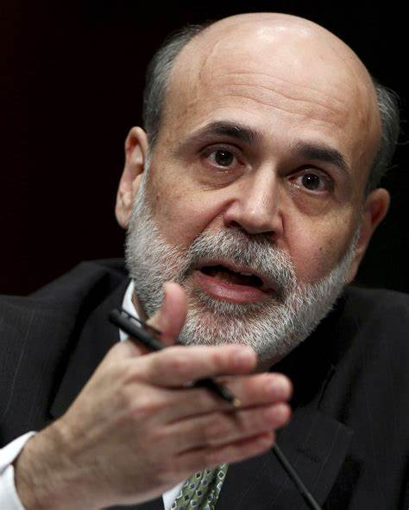
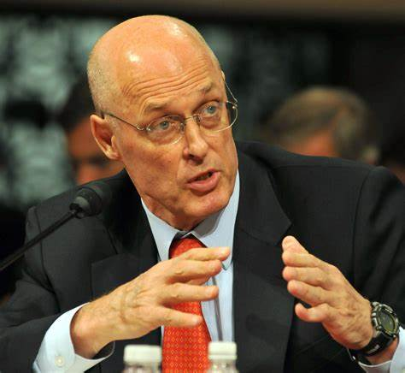
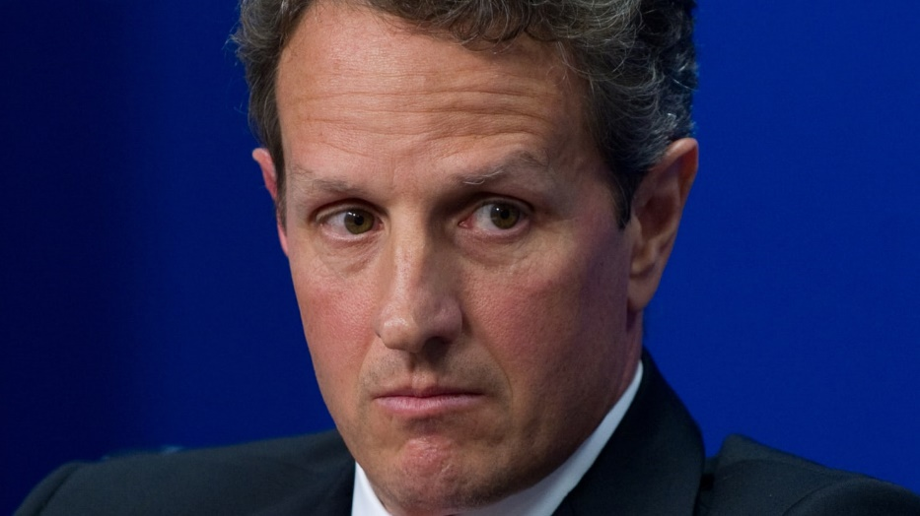
重要人物
Notes:
Alan Greenspan, 1987-2006 美联储主席
Ben Bernanke, 2006-2014 美联储主席
Henry “Hank” Paulson, 2006 to 2009小布什财长
Timothy Geithner, 2003-2009纽约联储主席，2009-2013 奥巴马的财长

Slide 17
去监管（Deregulation）
上世纪70年代开始了“去监管”思潮。
1989年，美联储允许商业银行子公司承销（underwrite）公司债和股票。
1999年，Glass–Steagall 法案寿终正寝。
Notes:
可以承销证券的商业银行子公司被称为“Section 20 subsidiary”.

Slide 18
去监管的影响
华尔街冒险氛围浓郁
影子银行扩张
投行影子银行化
商业银行影子银行化
“两房”的蜕变
降低承销标准
成为高等级MBS买家
Notes:
1987年电影“华尔街” 一句台词：greed is good，体现出当时华尔街的心态。
正反馈：喜好风险的人赚到更多钱，在公司内部获得更大影响力，更容易当上高管，于是招来更多喜好风险的人。在CEO中有不少曾经的债券交易员，如MS的John Mack，雷曼兄弟的Richard Fuld.
关于商业银行的影子银行化：
For example, where banks traditionally took money from deposits to make loans and held them until maturity, banks now used money from the capital markets—often from money market mutual funds—to make loans, packaging them into securities to sell to investors.
两房是美国国企（GSV），最初目标是to expand the secondary mortgage market by securitizing mortgage loans in the form of mortgage-backed securities (MBS). 在private securitizers 竞争下，两房降低了underwriting standards,

Slide 19
影子银行
定义：在商业银行体系之外，从事三个转化业务的金融机构。
信用转化
流动性转化
期限转化
Notes:
信用转化：存款->贷款
流动性转化：发行债券->贷款，资产证券化
期限转化：活期存款->长期贷款，隔夜融资->长期债券/贷款

Slide 20
影子银行的成长
货币式共同基金（money market mutual funds），吸收投资者（储户）资金，投资于短期证券，其中包括
商业票据（commercial paper）
回购（repo）
影子银行的优势
不需要遵守利率管制
不受资本充足率监管
Notes:
Regulation Q，规定了存款利率上限。在1970s, 随着市场利率上升，美林等机构提供了货币式共同基金，以吸引储蓄者。本质上是做监管套利。
Assets in money market mutual funds jumped from 3billion in 1977 to more than 740billion in 1995 and 1.8 trillion by 2000.
随着货币式基金大卖，投行需要更多安全短期资产，促进了商业票据和回购市场的发展。
By 2000, commercial paper had risen to $1.6trillion from less than 125 billion in 1980.
1980年，取消了存款利率上限。但储蓄机构仍然无法跟影子银行竞争，于是越来越多地涉足高风险贷款或投资（oil & gas, leveraged buyout, real estate development, etc.），最终导致S&L 危机。
Almost 3000 commercial banks and thrifts failed in what became known as the S&L crisis of the 1980s and early 1990s.
S&L 危机是正规银行的危机，政府花了1600亿美元救助。
In 1990, during this era of federal rescues of large commercial banks, 第五大投行（Drexel Burnham Lambert）破产，政府没救，也没造成危机。此时，市场认为“too big to fail”只适用于商业银行。
然而1991的Federal Deposit Insurance Corporation Improvement Act (FDICIA)给市场一个mixed message: you are not too big to fail—until and unless you are too big to fail.

Slide 21
证券化是影子银行
机构从资本市场获得资金（货币式共同基金），购买贷款（按揭、车贷等），打包、分层得到ABS，并卖给投资者。
其中有两个“信用转化”：
货币式共同基金吸收的低风险资金$→$高风险贷款。
ABS投资人的低风险资金$→$高风险贷款。
因为几乎没有杠杆限制，影子银行体系会在资产泡沫期变得十分脆弱。

Slide 22
传统和影子银行

Slide 23
宽松的货币政策
纳斯达克网络股泡沫（dot com bubble）破灭
“9.11” 恐怖袭击
小型衰退（2001.3-2001.11）

Slide 24
美联储政策利率（2000-2010）

Slide 25
全球化
全球化在千禧年后加快
中国在2001年入世
欧元区在1999年成立
跨国公司成本更低，市场更大
短期安全资产需求
出超国外汇储备累积
长期安全资产需求
“储蓄堰塞湖”（Saving glut）
Notes:
亚洲国家积累外汇储备的一个关键原因是亚洲金融危机的教训。

Slide 26
美国长期利率
Notes:
在2007年

Slide 27
利率曲线倒挂
Notes:
当美联储在2004年开始加息，长端利率上升乏力，导致利率倒挂

Slide 28
信贷泡沫
Notes:
The credit bubble was not confined to the residential mortgage market. The markets
for commercial real estate and leveraged loans (typically loans to below-investment-
grade companies to aid their business or to finance buyouts) also experienced similar
bubble-and-bust dynamics, although the effects were not as large and damaging as in
residential real estate.

Slide 29
家庭债务

Slide 30
内容
资产证券化
安全资产荒
美国次贷泡沫和危机
背景（去监管、宽松货币、全球化）
房地产和信贷泡沫
泡沫破灭和金融海啸
其他国家经历

Slide 31
房地产泡沫原因
税收政策
按揭贷款利率下降
按揭贷款标准下降
民众相信房价永远涨
Notes:
克林顿时期开始扩大homeownership. In 1995, President Bill Clinton announced an initiative to boost homeownership from 65.1% to 67.5% of families by 2000.
“We want more people owning their own home. It is in our national interest that more people own their own home.” — President George W. Bush, December 16, 2003
Under the last Republican president, encouraging people to buy a home was an explicit government priority, a cornerstone of the Bush administration’s “ownership society.” Bush proposed new tax credits to incentivize home buying, pushed for loan guarantees and easier lending standards, and signed legislation providing federal assistance for down-payments and closing costs for tens of thousands of Americans.
“Zero Down Payment Initiative”，本来至少3%。
The Taxpayer Relief Act of 1997 repealed the Section 121 exclusion and section 1034 rollover rules, and replaced them with a $500,000 married/$250,000 single exclusion of capital gains on the sale of a home, available once every two years. This made housing the only investment which escaped capital gains.

Slide 32
美国房价指数

Slide 33
Case–Shiller指数

Slide 34
按揭贷款标准下降
“originate-to-distribute”取代“originate-to-hold”
获得按揭贷款的条件越来越宽松
“Stated Income, Verified Assets" (SIVA)
“No Income, Verified Assets" (NIVA)
"No Income, No Assets" (NINA)
贷款付息结构蕴藏更多风险
interest-only adjustable-rate mortgage (ARM)
"option ARM" loans
Notes:
An estimated one-third of ARMs originated between 2004 and 2006 had “teaser” rates below 4%. After the initial period (2 or 3 years), monthly payments might double or even triple.

Slide 35
次级贷份额
Notes:
按揭贷款主要有三个层级：prime, alt-A, subprime. Alt-A 风险也比较大，两房只购买prime.

Slide 36
金融炼金术
将次级贷打包、分层得到AAA、BBB证券（MBS）。AAA卖给投资者。
将BBB证券再次打包、分层，得到新的AAA、BBB证券。AAA卖给投资者，如此循环。
次级贷不够了，但是投资者需求还很大，怎么办？

Slide 37
合成CDO
次级(equity)
5%, 1000bp/year
5万元
CDS 1
CDS 2
CDS 3

CDS n
本金=100 万元
SPV
夹层(mezzanine)
5%-20%, 100bp/year
15万元
优先(super senior)
>20%, 10bp/year
80万元
Notes:
CDS空头相当于债券多头，有现金流，但有违约风险。
只要找到愿意做空MBS的人，说服他们买CDS，投行就能积累、打包、分层得到新的证券。

Slide 38
游戏持续的前提
次级贷款人有足够收入坚持付息。
房价不断上涨，能让次级贷款人refinance得到现金，从而继续付息。
Notes:
然而，1 次级贷款人收入很低，而利率优惠期过后，付息负担陡增；2 房价在2006年见顶回落。

Slide 39
内容
资产证券化
安全资产荒
美国次贷泡沫和危机
背景（去监管、宽松货币、全球化）
房地产和信贷泡沫
泡沫破灭和金融海啸
其他国家经历

Slide 40
明斯基金融不稳定假说
明斯基（Hyman Minsky, 1919-1996）是一个“后凯恩斯主义”经济学家。
明斯基提出，金融系统在“稳健”（robustness）和“脆弱”（fragility）之间钟摆，从而推动宏观经济商业周期。
Notes:
Minsky’s Financial Instability Hypothesis
Minsky: A fundamental characteristic of our economy is that the financial system swings between robustness and fragility and these swings are an integral part of the process that generates business cycles.

Slide 41
明斯基的信用市场周期
对冲融资（hedge finance）
现金流足够还本付息。
投机融资（speculative finance）
现金流足够付息，但需要借新债还旧债。
旁氏融资（Ponzi finance）
现金流既不能还本也不能付息，需要资产价格不断上涨。
对冲融资
投机融资
旁氏融资
Notes:
跟股市一样，信用市场也是不完美的。或者说，not self-correcting.

Slide 42
明斯基时刻（Minsky Moment）
泛指泡沫破灭的时刻。
2006年房价见顶，开始回落。
2008年雷曼兄弟倒闭。
Notes:
明斯基的金融周期：对冲融资（hedge finance）、投机融资（speculative）、庞式融资（Ponzi）
The term Minsky Moment was coined in 1998 by Paul McCulley.
一般泡沫维持越久，崩溃越剧烈。

Slide 43
按揭贷款违约

Slide 44
次级贷尤甚

Slide 45
2007年
金融机构开始遭受次级贷损失
1月: Mortgage Lenders Network 停止按揭贷款
2月: New Century 按揭贷款损失超预期
2月: 汇丰银行公布106亿美元坏账减值准备
3月: Fremont停止按揭贷款
4月: New Century申请破产
7月: 评级机构大规模下调MBS评级
7月: Bear Stearns 清盘两个对冲基金
9月: 英格兰银行开始救助 Northern Rock, 引起恐慌
9月: 美联储开始降息
10.9: 道琼斯指数见顶
货币市场出现紧张
信用收缩，利率攀升
Notes:
These institutions had relied for their operating cash on short-term funding through commercial paper and the repo market. But commercial paper buyers and banks became unwilling to continue funding them, and repo lenders became less and less willing to accept subprime and Alt-A mortgages or mortgage-backed securities as collateral. They also insisted on ever-shorter maturities, eventually of just one day—an inherently destabilizing demand, because it gave them the option of withholding funding on short notice if they lost confidence in the borrower.
汇丰的坏账减值：https://www.theguardian.com/money/2007/feb/09/business.accounts
2006.12高盛开始清理跟按揭相关的资产，卖给不懂的投资者。
Back in October, Goldman Sachs traders had complained that they were being asked to “distribute junk that nobody was dumb enough to take first time around.” Despite the first of Goldman’s business principles—that “our clients’ interests always come first”—documents indicate that the firm targeted less-sophisticated customers in its efforts to reduce subprime exposure.
In the following months, Goldman reduced its own mortgage risk while continuing to create and sell mortgage-related products to its clients. From December 2006 through August 2007, it created and sold approximately $25.4 billion of CDOs—including $17.6 billion of synthetic CDOs. The firm used the cash CDOs to unload much of its own remaining inventory of other CDO securities and mortgage-backed securities.
雷曼兄弟则逆行。
之所以货币市场紧张：
By mid-2007, hundreds of billions out of the $1.2 trillion U.S. ABCP market were backed by mortgage-related assets, including some with subprime exposure.

Slide 46
经济基本面
经济出现衰退迹象
失业率维持低位
油价大涨
股市冲顶
Notes:
Feb 27, 2007, A股暴跌，上证指数下跌8.8%（开盘3048，收盘2772），引发全球股市大跌，其中道琼斯指数跌3.3%。这是A股第一次领跌。
同时期，Greenspan said at a speech in Hong Kong Monday that the U.S. economy might slip into a recession by the end of the year.
2007年6月失业率为4.4%，周期最低。可见失业率数据的滞后。

Slide 47
2008年上半年
1月：Bank of America 收购Countrywide Financial.
2月：英国国有化Northern Rock.
3月18日：美联储降息75bp，美元大跌，大宗商品大涨。
3月24日：JPMorgan Chase 收购 Bear Stearns, $10一股.
3月28日：伯南克在国会听证会上说：
“The impact on the broader economy and the financial markets of the problems in the subprime markets seems likely to be contained.”
同一天，Paulson 说：
“From the standpoint of the overall economy, my bottom line is we’re watching it closely but it appears to be contained.”
次贷危机第一波结束。
Notes:
JPMorgan Chase收购 Bear Stearns：一周前同意的价格为$2一股，两周前，Bear Stearns股价是$60附近。一年前，$178.

Slide 48
2008下半年：金融海啸
7月：油价见顶，最高$147.30.
9月7日：“两房”被国有化。
9月15日：雷曼兄弟破产。美林被Bank of America 收购。
9月16日：美国政府接管AIG。
9月17日：货币市场瘫痪。
9月18日：伯南克和鲍尔森向国会请求7000亿美元救助。
9月22日：三菱购买20%Morgan Stanley 股权。
9月23日：Berkshire Hathaway购买50亿美元高盛股权。
9月26日：Washington Mutual 破产。
10月3日：国会通过Emergency Economic Stabilization Act.
10月24日：全球股市普跌，美元、日元等避险货币大幅升值。
12月16日：美联储降息到零。
Notes:
Federal Reserve declined to guarantee Lehman‘s loans as it did for Bear Stearns.
Lehman had been in talks to be sold to either Bank of America or Barclays but neither bank wanted to acquire the entire company.
9月17日，投资者赎回货币基金1440亿美元。
伯南克如此说：
"If we don't do this, we may not have an economy on Monday.“
AIG股价在危机前达1200多美元，跌到5.6左右。
Citi股价在危机前50多美元，跌到0.97.

Slide 49
道琼斯指数

Slide 50
道琼斯指数

Slide 51
救市
救助金融机构
“两房”, Bear Stearns, AIG, Citi, Goldman Sachs等
有毒资产购买
7000亿美元的Emergency Economic Stabilization Act, 主要为 Troubled Assets Relief Program (TARP)
货币宽松
政策利率降到零
量化宽松（QE, 2008.11, 2010.11, 2012.9）

Slide 52
QE和美联储资产负债表
QE3
QE2
QE1

Slide 53
经济过热和衰退

Slide 54
失业率

Slide 55
男性劳动参与率

Slide 56
内容
资产证券化
安全资产荒
美国次贷泡沫和危机
其他国家经历
欧洲
中国

Slide 57
欧元区的繁荣和衰退
1999年欧元区成立
统一货币政策
单个货币和汇率
财政独立
南北分化
北方出口繁荣
南方赤字消费
Notes:
统一的利率对南方过低
单个汇率，北方过低，南方过高

Slide 58
当美国大衰退发生时
Notes:
SGP: Stability and Growth Pact (1997). The fiscal discipline is ensured by the SGP by requiring each Member State, to implement a fiscal policy aiming for the country to stay within the limits on government deficit (3% of GDP) and debt (60% of GDP).

Slide 59
主权债危机

Slide 60
中国
2001年加入WTO，经济高速增长。
过于依赖出口和投资。

Slide 61
A股大牛市
2007.10.16
2007.5.30

Slide 62
中国2008-2009的减速
Quarter | RGDP (Y2Y growth,%) | Export to the US (Y2Y growth,%)
2008Q1 | 11.5 | 5.4
2008Q2 | 10.9 | 12.0
2008Q3 | 9.5 | 15.3
2008Q4 | 7.1 | 0.7
2009Q1 | 6.4 | -14.8
2009Q2 | 8.2 | -18.5
2009Q3 | 10.6 | -16.7
2009Q4 | 11.9 | 0.6

Slide 63
四万亿刺激计划
2008年11月推出进一步扩大内需、促进经济平稳较快增长的十项措施。
一是加快建设保障性安居工程。
加快农村基础设施建设。
加快铁路、公路和机场等重大基础设施建设。
加快医疗卫生、文化教育事业发展。
加强生态环境建设。
加快自主创新和结构调整。
加快地震灾区灾后重建各项工作。
提高城乡居民收入。
在全国所有地区、所有行业全面实施增值税转型改革，鼓励企业技术改造，减轻企业负担1200亿元。
加大金融对经济增长的支持力度。
Notes:
其中第10项，取消对商业银行的信贷规模限制，合理扩大信贷规模，引发了房地产大涨。

Slide 64
四万亿之后
不仅救了中国经济，还救了整条产业链
东南亚、澳大利亚、巴西等等
经济迅速过热，通胀上升，房价大涨。
2010年开始紧缩货币和信贷。
2011年，房地产调控“新国八条”。
Notes:
限购、限贷，上海和重庆试点房产税。

Slide 65
通胀率（2004-2014）

Slide 66
存款准备金率
Notes:
存款准备金率是2006-2012年最主要货币政策工具。
收紧银根的一个后果是，中国式影子银行崛起。

Slide 67
结论
在全球安全资产荒背景下，以证券化为主力的金融创新和影子银行业务催生了2004-2006的信贷泡沫和房地产泡沫。
投行和商业银行都卷入监管薄弱、体量庞大的影子银行体系。当危机来临时，原有的救助机制不足以挽救金融体系。
当现代金融体系停止运转，实体经济也面临停止。为拯救经济，美联储从此开始“非常规货币政策”（Unconventional monetary policy）。

